Slide 1
ZASADY RUCHU ŻEGLUGOWEGO
PODSTAWOWE POJĘCIA
mijanie - sytuację, gdy dwa statki idą w przeciwnych lub prawie przeciwnych kierunkach,
wyprzedzanie - sytuację, gdy statek (wyprzedzający) zbliża się do drugiego statku (wyprzedzanego) pod kątem większym niż 22,5°, z tyłu za jego trawersem, i wyprzedza go,
kursy przecinające się - oznacza sytuację, gdy dwa statki zbliżają się do siebie w sposób inny niż określony wyżej
zawracanie – oznacza zmianę kursu o 180 stopni
kierunek szlaku żeglownego:
rzeki – z biegiem rzeki czyli w dół
jeziora i kanały - z południa na północ ; ze wschodu na zachód
UWAGA ! Wyżej podane zasady określania kierunku szlaku żeglugowego są zasadami ogólnymi. Poszczególne Urzędy Żeglugi Śródlądowej mogą na swoim terenie ustalić inaczej. Informacji tych należy szukać w przepisach miejscowych.

Slide 2
MIJANIE, WYPRZEDZANIE, KURSY PRZECINAJĄCE SIĘ
ZASADY OGÓLNE
1 .Statki poruszające się na podwodnych płatach (wodoloty), poduszkowce, a także inne statki pływające z prędkością większą niż 40 km/h, powinny pozostawiać innym statkom akwen zapewniający im możliwość zachowania kursu oraz swobodę manewrowania. Statki o dużej prędkości nie mogą żądać, aby inne statki ustępowały im z drogi, a zamiar mijania lub wyprzedzania powinny sygnalizować we właściwym czasie.
2. Jeżeli przepisy nie stanowią inaczej, małe statki powinny ustępować z drogi innym statkom, z wyjątkiem statków o dużej prędkości, pozostawiając im dostateczny akwen dla ruchu i manewrowania.
3. Przecinanie kursu lub wyprzedzanie dozwolone jest tylko wówczas, gdy szerokość drogi wodnej jest dostateczna dla jednoczesnego przejścia statków, z uwzględnieniem warunków na danym akwenie oraz ruchu innych statków.
4. Statki idące kursem wykluczającym możliwość zderzenia nie powinny zmieniać kursu ani prędkości w taki sposób, aby powstało ryzyko zderzenia.
5. Jeżeli przy mijaniu lub przecinaniu kursów jeden ze statków ma ustąpić drogi drugiemu statkowi, to ten drugi statek nie powinien zmieniać kursu ani prędkości. Jeżeli z jakiejkolwiek przyczyny statek obowiązany do zachowania swego kursu i prędkości znajduje się tak blisko, że nie można uniknąć zderzenia jak tylko przez działanie statku ustępującego z drogi, to powinien on podjąć takie działanie, które najlepiej przyczyni się do uniknięcia zderzenia.

Slide 3
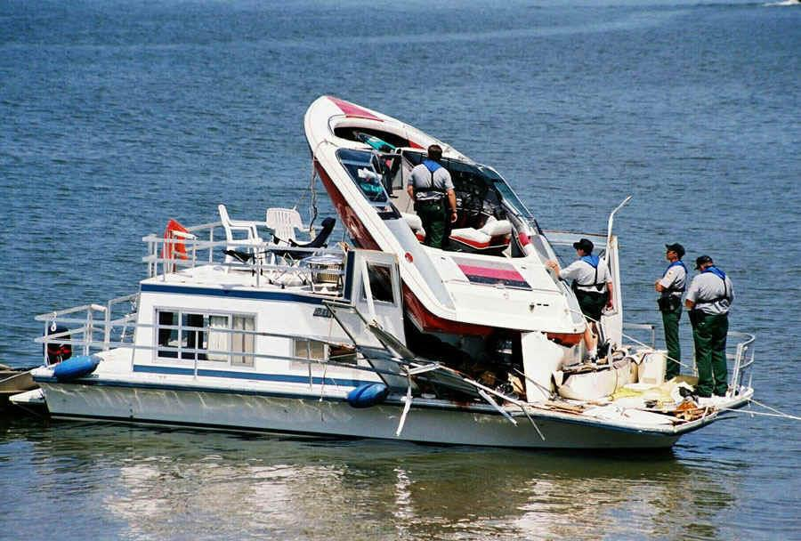
KURSY PRZECINAJĄCE SIĘ
Jeżeli dwa statki idą kursem przecinającym się w taki sposób, że powoduje to ryzyko zderzenia, to statek, który ma drugi statek ze swej prawej burty, powinien ustąpić mu z drogi i, gdy okoliczności na to pozwalają, uniknąć przecinania kursu przed jego dziobem. Jednakże statek idący prawą stroną głównego szlaku żeglownego powinien zachować swój kurs. Zasada ta nie ma zastosowania do małych statków w odniesieniu do statków, które nie są małymi statkami.
2. Niezależnie od przepisu ust. 1, jeżeli dwa małe statki różnej kategorii idą kursamI przecinającymi się, tak że może powstać ryzyko zderzenia, to małe statki o napędzie mechanicznym powinny ustąpić drogi wszystkim innym małym statkom, a małe statki, które nie mają napędu mechanicznego ani nie płyną pod żaglami, powinny ustępować z drogi małym statkom żaglowym. Jednakże mały statek, który idzie przy prawej krawędzi szlaku żeglownego lub blisko prawego brzegu, powinien zachować swój kurs.

Slide 4
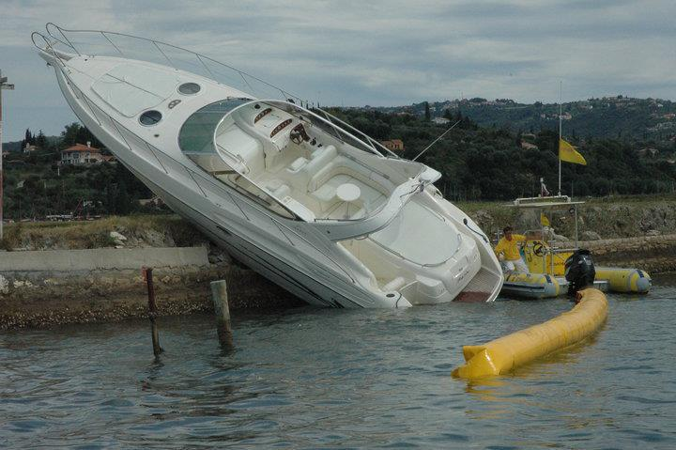
MIJANIE
Przy mijaniu statki idące w górę powinny, uwzględniając miejscowe warunki i ruch innych statków, ustąpić drogi statkom idącym w dół.
2. Jeżeli dwa statki idą przeciwnymi lub prawie przeciwnymi kursami w taki sposób, że powoduje to ryzyko zderzenia, to każdy z nich powinien zmienić kurs w prawo w taki sposób, aby mógł przejść z lewej burty drugiego statku. Przepisu tego nie stosuje się przy mijaniu małych statków z innymi statkami
3. Przy mijaniu małych statków różnych rodzajów stosuje się przepisy takie same jak przy kursach przecinających się

Slide 5
WYPRZEDZANIE
1. Wyprzedzanie jest dozwolone tylko wówczas, gdy statek wyprzedzający stwierdzi, że nie spowoduje to zagrożenia dla bezpieczeństwa żeglugi.
2. Statek wyprzedzany, w razie konieczności i w miarę możliwości, powinien ułatwić wyprzedzanie. W razie potrzeby powinien zmniejszyć prędkość, aby wyprzedzanie odbyło się bezpiecznie, szybko i nie utrudniało ruchu innych statków.
3. W zasadzie statek wyprzedzający powinien wyprzedzać statek wyprzedzany z jego lewej burty. Jeżeli jednak szlak żeglowny jest dostatecznie szeroki, statek wyprzedzający może również wyprzedzać statek wyprzedzany z jego prawej burty.
4. Jeżeli wyprzedzanie może odbywać się bez zmiany kursu i prędkości statku wyprzedzanego, to wyprzedzający nie nadaje sygnałów dźwiękowych.W przeciwnej sytuacji powinien nadać:
- dwa długie i krótki – jeżeli chce wyprzedzać z prawej burty
- dwa długie i dwa krótkie – jeżeli chce wyprzedzać z lewej burty

Slide 6
ZAWRACANIE
Statki mogą zawracać tylko po upewnieniu się, że obecność innych statków pozwala na zawracanie bez ryzyka spowodowania niebezpieczeństwa i że inne statki nie zostaną zmuszone do nagłej zmiany kursu lub prędkości.
2. W miarę potrzeby i możliwości, inne statki powinny zmienić swój kurs i prędkość, aby zawracanie mogło się odbyć bez ryzyka spowodowania niebezpieczeństwa. Ponadto, wobec statków idących w dół, zamierzających zawrócić pod prąd, powinny one także podjąć inne konieczne działania, aby zawracanie odbyło się w zamierzonym miejscu.

Slide 7
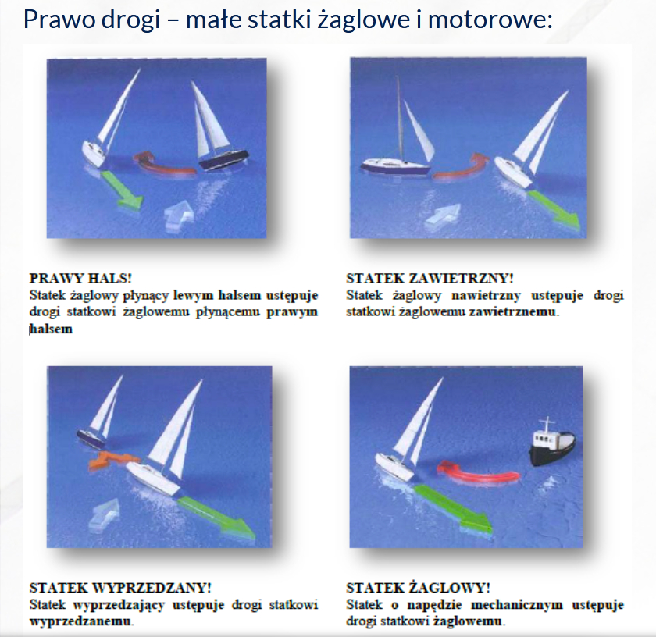

Slide 8
Zasady śluzowania
oczekując na śluzowanie cumujemy przy nabrzeżu postojowym/dalbach - należy przygotować (sklarować) jacht – położyć maszt, przygotować cumy, bosak, odbijacze
opłata przed lub w trakcie śluzowania
po otwarciu wrót przepuścić jednostki wychodzące
do śluzy wpływamy po zapaleniu się zielonego światła i pozwoleniu obsługi
cumujemy NABIEGOWO, pracujemy cumami i bosakiem/pychem w celu utrzymania jednostki równolegle do ściany
burty chronimy odbijaczami
uwaga na inne jachty
wychodzimy po całkowitym otwarciu wrót

Slide 9
ŚLUZOWANIE
1. Wejścia do śluz, zarówno w dzień, jak i w nocy, oznakowuje się znakami sygnalizacji wzrokowej, umieszczonymi na jednej lub z obydwu stron komory śluzowej. Sygnalizacja ta oznacza:
a) dwa czerwone światła, umieszczone jedno nad drugim - wejście do śluzy zabronione, śluza nie pracuje,
b) jedno czerwone światło albo dwa czerwone światła umieszczone poziomo obok siebie - wejście do śluzy zabronione, śluza zamknięta,
c) zgaszenie jednego z dwóch poziomo obok siebie pokazywanych świateł czerwonych albo jedno czerwone i umieszczone poziomo obok jedno zielone światło albo jedno czerwone i pionowo nad nim umieszczone jedno zielone światło - wejście do śluzy zabronione, śluza przygotowuje się do otwarcia,
d) jedno zielone światło lub dwa zielone światła, umieszczone poziomo obok siebie albo jedno nad drugim - wejście do śluzy dozwolone.
2. Wyjścia ze śluz, zarówno w dzień, jak i w nocy, regulowane są znakami sygnalizacji wzrokowej, oznaczającymi:
a) jedno lub dwa czerwone światła - wyjście zabronione,
b) jedno lub dwa zielone światła - wyjście dozwolone.
3. Jedno lub dwa czerwone światła określone w ust. 1 i 2 mogą być zastąpione tablicą znaku żeglugowego zakazu A.1, Jedno lub dwa zielone światła określone w ust. 1 i 2 mogą być zastąpione tablicą znaku żeglugowego informacyjnego E.1
4. Przy braku sygnalizacji wizualnej wejście lub wyjście ze śluzy, bez wyraźnego wskazania przez obsługę śluzy, jest zabronione.

